Slide 1
Lohjan ilmasto- ja kiertotalous-johtamisen uudet käytännöt
Avustuksella palkataan hanketyöntekijä koordinoimaan ilmasto- ja kiertotalousjohtamisen käytäntöjen luomista ja vakiinnuttamista organisaatioon. Hanketyöntekijän avulla kartutetaan osaamista myös vähähiilisten kiertotaloutta tukevien hankintojen tekemisessä sekä vahvistetaan ilmasto- ja kiertotaloustyön viestintää.
Projekti etenee neljässä työvaiheessa järjestelmällisesti kartoituksen, kehittämisen ja sitouttamiseen kautta aina tulosten julkaisuun. Projektin myötä Lohjan kaupunki saa asettamiensa ilmastotavoitteiden saavuttamiseksi lisää vauhtia ja uusia työkaluja.
Vastuutaho: Lohjan kaupunki
Kokonaissumma: 100.000 €
Avustusosuus: 70.000 €
Lisätietoja: Pasi Perämäki, pasi.peramaki@lohja.fi

Slide 2
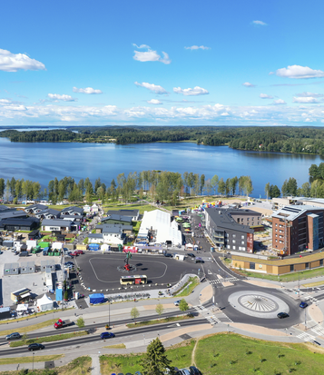
”
Hanke on menestys, jos sen myötä saamme osoitettua päättäjille ja omalle organisaatiolle, että tarvitsemme Lohjalle vakituisen ilmasto- ja kiertotalouskoordinaattorin.
- Meliina Partio, projektipäällikkö

